Slide 1
Simulator
Aggregator
Input
Plug-in/out event
Output
All Configuration from EVs
Charging Strategy
Uncertainty Parameter
Event Response Manual
EVCS
(Station)
EVCS
(Station)
EVCS
(Station)
EVCS
(Station)
Hardware Error
Charge Plug Type
Communication time delay
Plug-time
Mode Changed
EV Configuration
Charging Strategy
Uncertainty
Target SoC
Plug-in SoC
Battery Fault
Random Arrival & Departure
EV
EV
EV
…
EV
EV
Charging Efficiency error

Slide 2
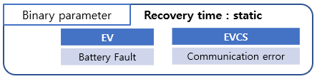
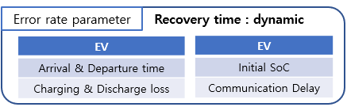
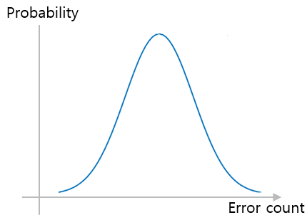
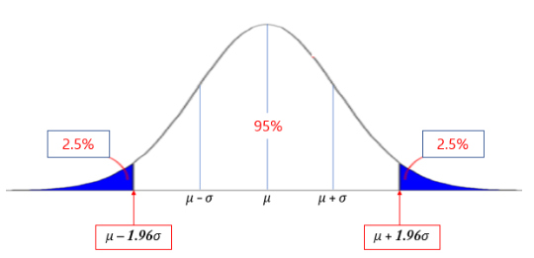


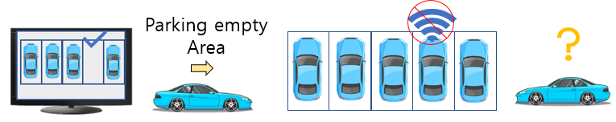
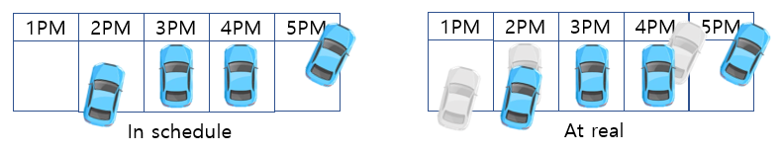
Uncertainty parameter
Binomial Distribution
Normal Distribution
Generate Data Set
Generate Error Set
Error Example : Communication error
Error Example : Communication Delay

Slide 3
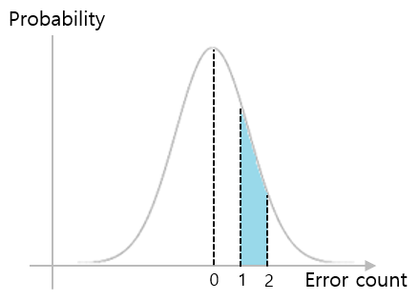

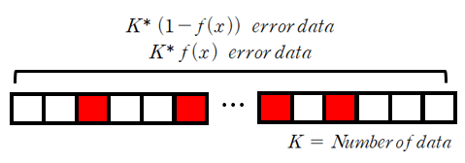
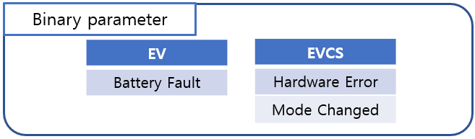
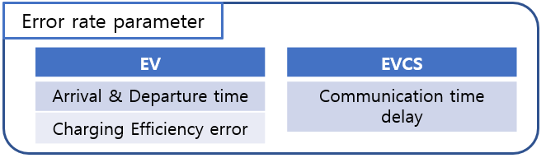
Uncertainty parameter
Poisson Distribution
Normal Distribution
Generate Data Set
Generate Error Set
Error Set
…
Plug-in
Plug-out
Initial SoC
Random Sampling
Application to normal data

Slide 4

Uncertainty parameter
Poisson Distribution
시간 또는 공간의 일정한 구간에서 발생하는 사건의 횟수를 추정하는데 유용함
2가지 속성이 존재함
동일한 길이의 두 구간은 사건발생확률이 동일함
특정 구간의 사건발생은 다른 구간의 발생과 독립적임
x : 한 구간에서 발생할 사건의 횟수
μ : 한 구간에서 발생한 사건의 평균 횟수
example
2020년 4729개소 중 평균 282 개소가 부적합 판정을 받음(약 6.3%)
이 때, 1시간 동안 운용 중인 충전소에서 1개소가 운용 불가 상황이 발생할 확률은?
평균 사건 발생 수
1시간 기준

Slide 5
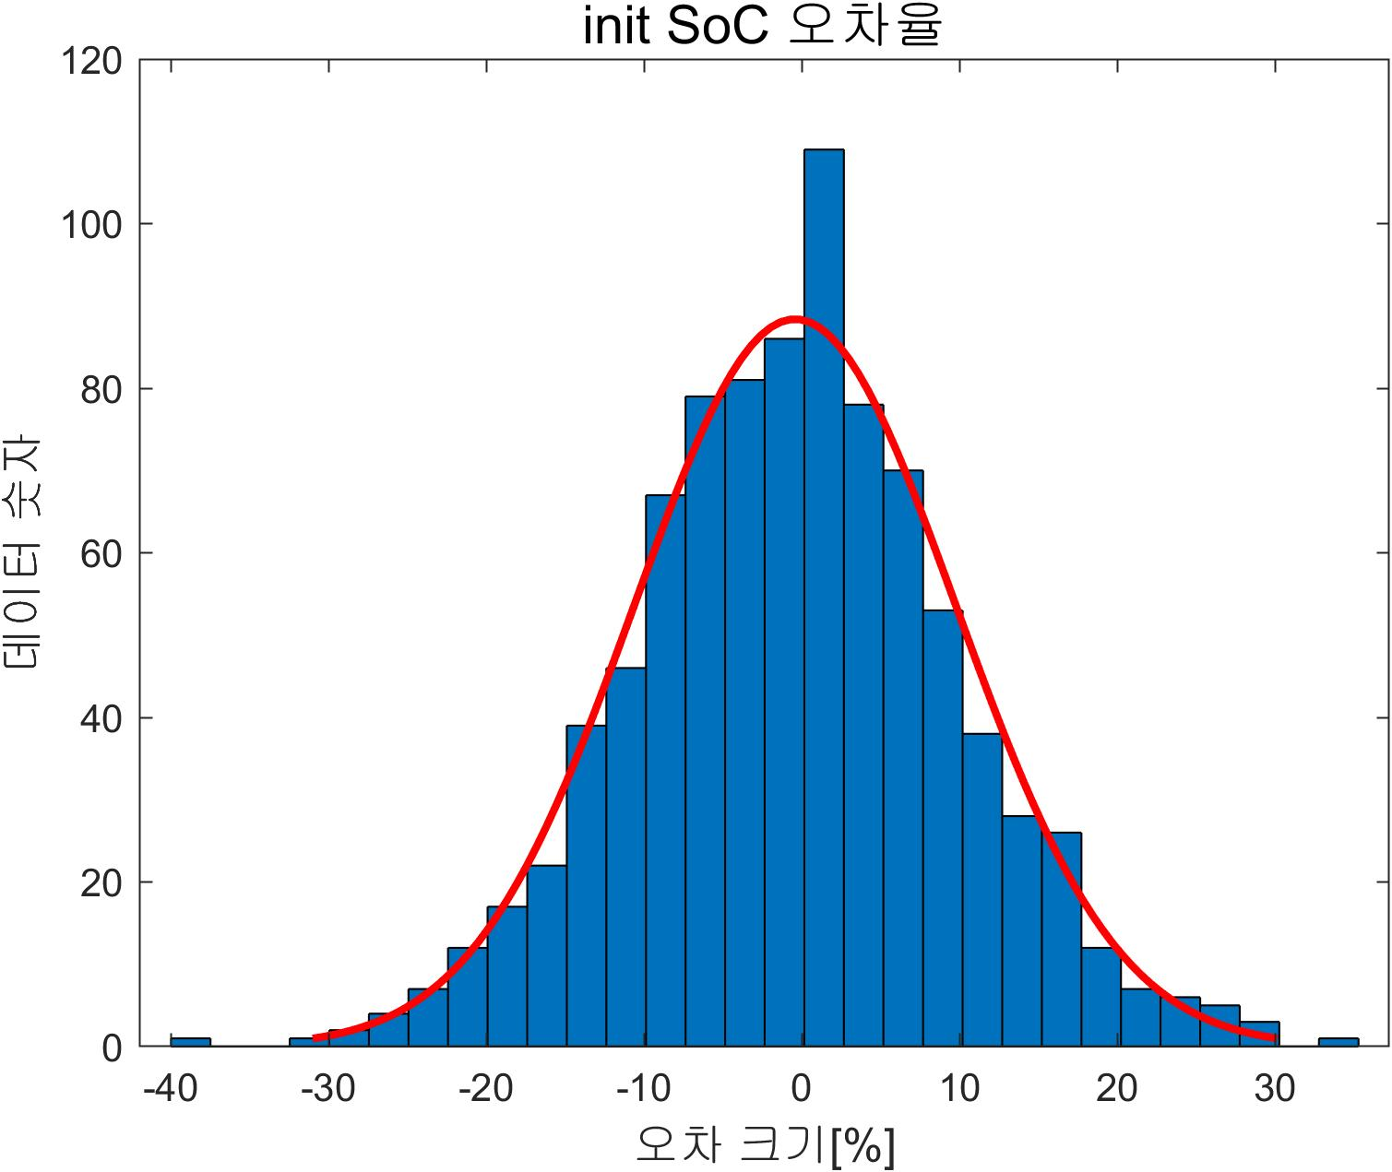
Uncertainty parameter
Normal Distribution
평균과 표준편차를 이용하여 확률 분포를 만듦.
오차율의 경우 평균을 0으로 고정 후 범위를 조정하여 정규분포를 조성함
오차율(편차)을 10.2로 설정한 경우 분포도가 오른쪽과 같이 나타나며 이를 기존 EV input 데이터에 적용하여 값을 바꿈

Slide 6
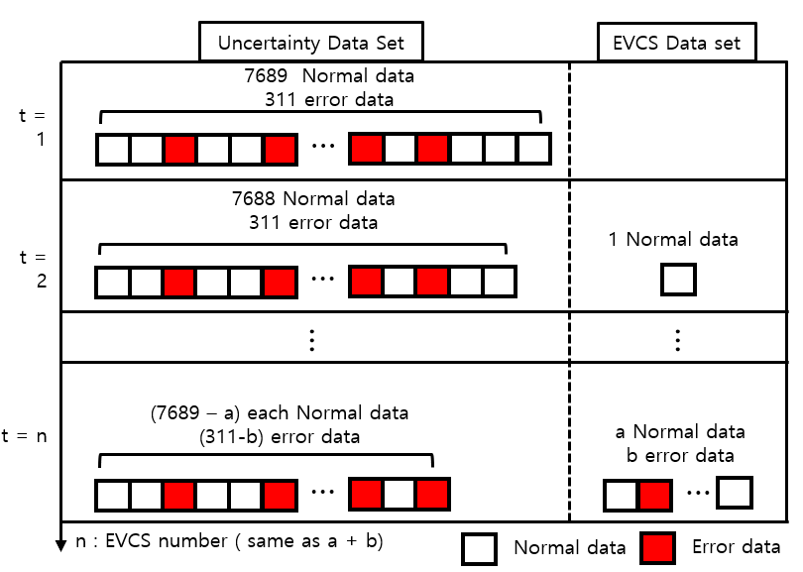
Uncertainty parameter
Binary Parameter
일정량의 data set을 발생 후 EV 개수에 맞게 랜덤 추출 진행
example
2020년 4729개소 중 평균 282 개소가 부적합 판정을 받음(약 6.3%)
EV 100대 기준, 1 time slot 에 1개소가 기능 불가될 확률 :
μ = 282 / ( 365 * 24 * (time slot/hour))
이 때 확률을 기반하여 10000개의 Data Set을 생성.( ex. 1이 311개)
랜덤 추출을 통해 hardware error parameter 생성 후 EV 개수 만큼 비복원 추출 진행

Slide 7
Uncertainty parameter
Error rate Parameter
EV의 개수 만큼 정규분포 기반 오차율을 생성
2020년 4729개소 중 평균 282 개소가 부적합 판정을 받음(약 6.3%)
EV 100대 기준, 1 time slot 에 1개소가 기능 불가될 확률 :
μ = 282 / ( 365 * 24 * (time slot/hour))
example
이 때 확률을 기반하여 10000개의 Data Set을 생성.( ex. 1이 311개)
랜덤 추출을 통해 hardware error parameter 생성

Slide 8

EV parameter
EV Configuration
Capacity
Initial & Target SoC
Plug-in & out time
Charger Plug Type
Uncertainty
Battery Fault
Arrival & departure time error
Charging efficiency error
input
EV Configuration
Uncertainty
Day | ID | cap | init | target | in | out | Pmin | Pmax | Error rate
0 | EV0 | 72.6 | 0.8 | 0.75 | 14 | 36 | -5 | 11 | 0
0 | EV1 | 72.6 | 0.8 | 0.75 | 9 | 16 | -5 | 11 | 7
0 | EV2 | 72.6 | 0.4 | 0.75 | 18 | 20 | -5 | 11 | 20
0 | EV3 | 72.6 | 0.6 | 0.75 | 21 | 43 | -5 | 11 | 10
0 | EV4 | 72.6 | 0.4 | 0.75 | 10 | 30 | -5 | 11 | 5
0 | EV5 | 72.6 | 0.4 | 0.75 | 15 | 39 | -5 | 11 | 3
0 | EV6 | 72.6 | 0.3 | 0.75 | 19 | 33 | -5 | 11 | 0
Battery Fault | Arrival & Departure | Charging Efficiency error
1 | 10 | 10
0 | 0 | 5
0 | -5 | -10
0 | -5 | -5
0 | 5 | 0
0 | 10 | 0
1 | 5 | 0

Slide 9
EVCS parameter
input
EVCS
EVCS number
Other Model
All Configuration form EVs
Uncertainty Parameter
EVCS number & Uncertainty parameter
Day | ID | Mode changed | Hardware Error | Communication Error
0 | EVCS0 | 1 | 0 | 5
0 | EVCS1 | 0 | 0 | 0
0 | EVCS2 | 0 | 0 | -5
0 | EVCS3 | 0 | 1 | 10
0 | EVCS4 | 0 | 0 | -10
0 | EVCS5 | 0 | 0 | 0
Configuration from EVs
Day | ID | cap | init | target | in | out | Pmin | Pmax | Error rate | Battery Fault | Arrival & Departure | Charging Efficiency Error
0 | EV0 | 72.6 | 0.8 | 0.75 | 14 | 36 | -5 | 11 | 0 | 1 | 10 | 10
0 | EV1 | 72.6 | 0.8 | 0.75 | 9 | 16 | -5 | 11 | 7 | 0 | 0 | 5
0 | EV2 | 72.6 | 0.4 | 0.75 | 18 | 20 | -5 | 11 | 20 | 0 | -5 | -10
0 | EV3 | 72.6 | 0.6 | 0.75 | 21 | 43 | -5 | 11 | 10 | 0 | -5 | -5
0 | EV4 | 72.6 | 0.4 | 0.75 | 10 | 30 | -5 | 11 | 5 | 0 | 5 | 0
0 | EV5 | 72.6 | 0.4 | 0.75 | 15 | 39 | -5 | 11 | 3 | 0 | 10 | 0
0 | EV6 | 72.6 | 0.3 | 0.75 | 19 | 33 | -5 | 11 | 0 | 1 | 0 | 0

Slide 10

Scheduling model
EV & EVCS
data processing
Time slot = Time slot +1
no
Time slot = $Time_{update}$?
yes
EV & EVCS
data update
no
Time slot = plug-in?
yes
Generate
Uncertainty data
Uncertainty data
update
Scheduling
no
Recovery time = 0?
Yes
EVCS
Communication error
yes
Error = 1?
EV
Battery fault
no
Plug-out time = 0
no
Communication Delay
yes
Error rate data
Result Analysis

Slide 11
Outline
Intro
논문 주제가 “현실적인 오류들을 고려한 룰베이스 시뮬레이터”임.
기존 불확실성들은 user behavior, market price 등 행동 예측을 목적으로 하는 파라미터들임.
불확실성은 행동 예측 뿐 아니라 상황 부여를 통해 구현되어질 수 있다.
내 주제는 실제 환경에서의 운영을 목표로 상황부여를 통해 불확실성을 고려한 시뮬레이터를 제작하는 것이다.
Methodology
불확실성 파라미터를 발생하기 위해 두 가지 방식을 사용함. ( normal & poisson distribution )
방식이 두가지인 이유는 변수가 두가지 형식이라 그럼. (Binary & Error rate)
Binary의 경우, 상태 변수(normal or abnormal) 인 경우가 많음. 따라서 실제 통계자료를 기반해 발생시킴
Error rate의 경우 기존 input 파라미터들이 실제로 작동할 때 발생하는 오차범위로 임의로 설정하여 값을 변형시켜줌.
추가로 각 불확실성 상황에 따라 스케줄링에서 어떻게 대처할지에 대해 제약조건 좀 쓰기.
Case study
불확실성으로 인한 output 변화 확인은 주로 위에 상황에 따른 스케줄링에서의 대처를 중점으로 그래프를 확인함.
Conclusion & Future work
불확실성을 대응하는 스케줄을 추후에 만들 예정

Slide 12
